Slide 1

Fröhlich Fehler Finden
2020-05-15

Slide 2
Bingo Bongo
Hintergrund
Warehouse Client
C# Anwendung
Ständige (Weiter) Entwicklung seit 2012
Komplexe Anwendung mit vielen generischen Use Cases
Chronische Unterbesetzung
Requirements
Architektur & Design
Implementierung
Test
Usability

Slide 3
Bingo Bongo
Hintergrund
seit 8 Jahren versuche ich, mehr Leute aus dem Team in den Regressionstest einzubinden
Projektleitung
Requirement
seit 8 Jahren versuche ich, Usability Tests für neue Features durchzuführen
seit ca. 6 Monaten funktioniert das
Ich werde gefragt, wann die nächsten Tests stattfinden

Slide 5
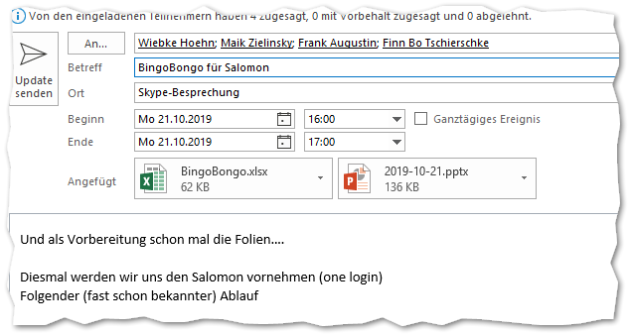
Bingo Bongo
Am Beispiel erklärt ….
1. Einladung
4 – 6 Personen
1 – 1,5 h
1 Thema

Slide 6
Bingo Bongo
Am Beispiel erklärt ….
2. Das Meeting
Skype/Teams/Jitsi… Session – auch wenn alle im gleichen Raum sitzen
Einführung durch den ‚Spielleiter‘ – fester Ablauf
Ziel
Die Spielregeln
Welche Instanz verwenden wir (SNAP /QA)
Vorstellung / DEMO des ‚Features‘
Schwerpunkte

Slide 7
Bingo Bongo
Am Beispiel erklärt ….
3. Das Meeting
Auswertung am Ende des Meetings
Konkretes Beispiel

Slide 8

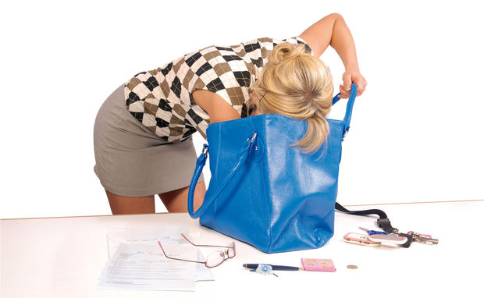
GreatProduct - Search
2020-01-29

Slide 9
GreatProduct - Search
Das Ziel
Fehler finden
(Usability) Verbesserungen finden

Slide 10
GreatProduct - Search
Die Spiel – Regeln
Jeder testet auf seinem Rechner den entsprechenden Teil der Anwendung
Wenn ein Fehler / eine Verbessrungsvorschlag gefunden wird dann ruft der Finder ‘Bingo Bongo’
alle stoppen, und lassen sich vom Finder das ‘Finding’ zeigen
Wenn das Finding akzeptiert wird, dann erstellt der Finder eine JIRA Issue und er bekommt eine Punkt

Slide 11
GreatProduct - Search
wir testen mit der Version von DEV Version 5.18.0.942
Installer findet ihr unter \\tango\public$\install\great_product\install_dev
Blah blah blah….
Noch mehr blah

Slide 12
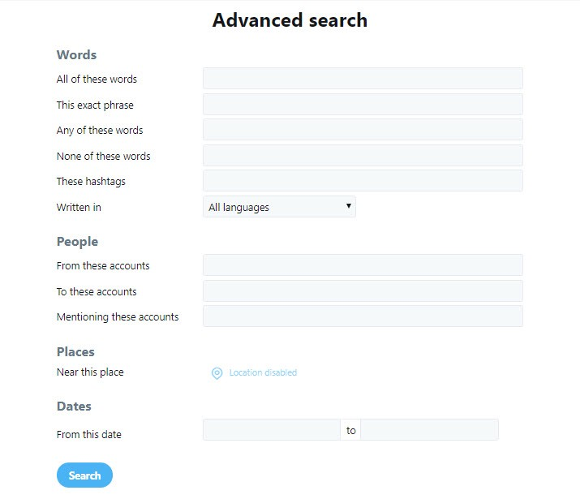
GreatProduct - Search
Siehe Spec unter…
Demo

Slide 13
GreatProduct - Search
Schwerpunkt für den Test
die verschieden Arten der Suche
werden die Limits berücksichtigt
Feedback an den User – weiß der Nutzer zu jedem Zeitpunkt was passiert
Fehlermeldungen verständlich?
Layout, Label etc.

Slide 14
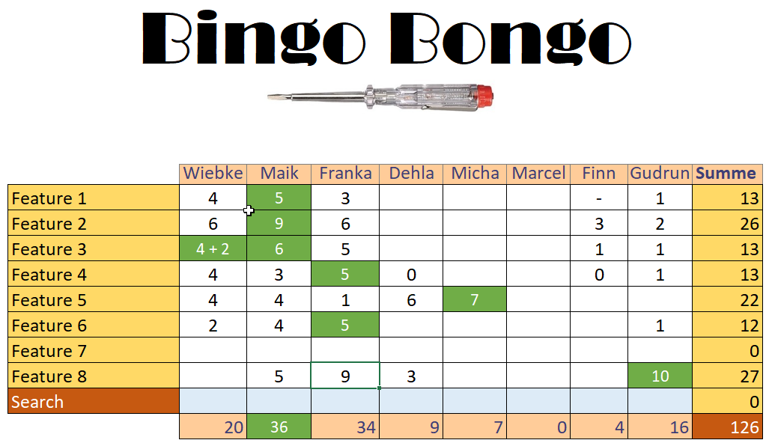
GreatProduct - Search

